Slide 1
Lapinlahden kunta
Mielipidetutkimus tuulivoimasta Joulukuu 2024

Slide 2
Johdanto
Tämän tutkimuksen on tehnyt Tietoykkönen Oy Lapinlahden kunnan toimeksiannosta. Tutkimuksen tavoitteena on selvittää Lapinlahden asukkaiden mielipiteitä ja odotuksia tuulivoiman ja Lapinlahdelle suunniteltujen tuulivoimapuistojen suhteen. Tutkimuksen kohderyhmänä on Lapinlahden kunnan 18-84 vuotias väestö.
Tutkimusmenetelmänä käytettiin tietokoneavusteista puhelinhaastattelua. Haastattelut (400 kappaletta) tehtiin 11.-18.12.2024 välisenä aikana. Haastattelutyön suorittivat Tietoykkönen Oy:n tytäryhtiön Iro Research Oy:n erityisesti tehtäväänsä koulutetut tutkimushaastattelijat. Otanta tehtiin kiintiöidyllä satunnaisotannalla ja otantalähteenä käytettiin Fonecta Profinder -yhteystietopalvelua. Otos kiintiöitiin ja painotettiin vastaamaan Lapinlahden 18-84 vuotiasta väestöä. Tutkimuksen kokonaistuloksen virhemarginaali on 4,8 prosenttiyksikköä suuntaansa.
Tutkimuksen eri vaiheiden (suunnittelu/tiedonkeruu/analysointi) laadunhallinta noudattaa SFS-ISO 20252 laatustandardia.

Slide 3
Tiivistelmä tutkimustuloksista (1/4)
Tuulivoiman tunnettuus
Noin joka kuudes vastaaja (17 %) tuntee tuulivoiman mielestään erittäin hyvin ja on kuullut tai lukenut asiasta paljon. Noin kolme vastaajaa viidestä (59 %) tuntee tuulivoiman melko hyvin ja on kuullut tai lukenut siitä melko paljon. Joka viides vastaaja (20 %) ei tunne tuulivoimaa kovin hyvin, eikä ole kuullut tai lukenut siitä kovinkaan paljon. Vastaajista 4 prosenttia ei tunne tuulivoimaa lainkaan, eikä ole kuullut tai lukenut siitä lainkaan.
Mielikuvat tuulivoimasta
Vastaajista 45 prosenttia suhtautuu tuulivoimaan myönteisesti (32 prosenttia melko myönteisesti ja 13 prosenttia erittäin myönteisesti). Kielteisesti tuulivoimaan suhtautuvia on 21 prosenttia (11 prosenttia melko kielteisesti ja 10 prosenttia erittäin kielteisesti). Neutraalisti tuulivoimaan suhtautuu joka kolmas (33 %) ja 1 prosentti vastaajista ei osannut ottaa kantaa asiaan.
Tuulivoimapuistojen tunnettuus
Noin joka neljäs vastaaja (27 %) on käynyt tuulivoimapuistossa ainakin kerran. Noin kolme vastaajaa viidestä (63 %) ei ole käynyt tuulivoimapuistossa, mutta on nähnyt kauempaa tuulivoimaloita. Vastaajista 9 prosenttia ei ole nähnyt tuulivoimaloita koskaan.

Slide 4
Tiivistelmä tutkimustuloksista (2/4)
Suhtautuminen Lapinlahden tuulivoimahankkeisiin
Iso-Petäjämäen tuulivoimahankkeeseen suhtautui myönteisesti 37 prosenttia vastanneista (22 % melko myönteisesti ja 15 % erittäin myönteisesti). Kielteisesti hankkeeseen suhtautuvia oli 29 prosenttia (12 % melko kielteisesti ja 17 % erittäin kielteisesti). Neutraalisti hakkeeseen suhtautui noin joka neljäs (28 %) ja 6 prosenttia ei osannut ottaa kantaa hankkeeseen.
Tielammen tuulivoimahankkeeseen myönteisesti suhtautuvia oli 37 prosenttia (22 % melko myönteisesti ja 15 % erittäin myönteisesti). Kielteisesti hankkeeseen suhtautui 27 prosenttia vastanneista (11 % melko kielteisesti ja 16 % erittäin kielteisesti). Neutraalia suhtautuminen oli 29 prosentilla ja 7 prosenttia ei osannut ottaa kantaa hankkeeseen.
Savolan tuulivoimahankkeeseen suhtautui myönteisesti 37 prosenttia vastanneista (21 % melko myönteisesti ja 16 % erittäin myönteisesti. Kielteisesti suhtautuvia oli 30 prosenttia (13 % melko kielteisesti ja 17 % erittäin kielteisesti. Noin joka neljännellä (27 %) suhtautuminen oli neutraalia ja 7 prosenttia ei osannut ottaa kantaa hankkeeseen.
Suhtautumista Lapinlahdelle suunniteltuihin tuulivoimahankkeisiin tiedusteltiin viisiportaisella asteikolla, jossa kriittisin arvosana sai arvon 1 (suhtautuu hankkeeseen erittäin kielteisesti ja myönteisin arvosana sai arvon 5 (suhtautuu hankkeeseen erittäin myönteisesti). Jokainen tutkituista hankkeista sai keskiarvon 3.1 (arvosana-asteikolla 1-5).

Slide 5
Tiivistelmä tutkimustuloksista (3/4)
Tuulivoiman hyödyt ja haitat Lapinlahden kunnalle ja sen asukkaille (avoin kysymys)
Tuulivoiman hyötyjä ja haittoja kartoitettiin avoimella kysymyksellä ja vastausten luokittelussa käytettiin apuna tekoälysovellusta.
Merkittävimmiksi hyödyiksi analyysin perusteella nousivat taloudelliset hyödyt (61 % vastauksista) sekä energiaan saatavuuteen liittyvät hyödyt (17 % vastauksista).
Suurimmiksi haitoiksi puolestaan koettiin erilaiset meluhaitat, esteettiset haitat sekä valohaitat (46 % vastauksista). Viidennes (20 %) annetuista kommenteista liittyi luonnon ja eläimien kokemiin haittoihin.

Slide 6
Tiivistelmä tutkimustuloksista (4/4)
Arviot viestinnästä ja osallistumisesta
Noin joka neljäs vastaaja (27 %) on saanut riittävästi tietoa tuulivoimahankkeiden aluetalousvaikutuksista. Noin joka kolmas (34 %) on saanut tietoa vähän ja noin kaksi vastaajaa viidestä (39 %) ei ole saanut tietoa lainkaan.
Noin kolme vastaajaa viidestä (62 %) on saanut mielestään riittävästi tietoa Lapinlahdelle suunnitelluista tuulivoimapuistoista. Riittämättömänä tiedonsaantiaan piti joka kolmas (33 %) ja 5 prosenttia ei osannut ottaa kantaa asiaan.
Vastaajilta, jotka ovat saaneet riittävästi tietoa Lapinlahdella suunnitelluista tuulivoimapuistoista tiedusteltiin, mistä kanavista he ovat saaneet tietoa. Eniten tietoa oli saatu sanoma- ja paikallislehdistä (85 %), tuttavilta, naapureilta yms. (55 %), sosiaalisesti mediasta (54 %) sekä Lapinlahden kunnalta (50 %).
Joka kuudes vastaaja (15 %) on osallistunut jonkin tuulipuistohankkeen yleisötilaisuuteen.
Noin joka kolmas vastaaja (32 %) on tutustunut jonkin tuulipuistohankkeen ympäristövaikutusten arviointiin.
Joka neljännes vastaajista (25 %) on tutustunut jonkin tuulipuistohankkeen kaavoitusmateriaaleihin.
Johtopäätös
Tutkimus osoittaa, että vaikka suuri osa lapinlahtisista suhtautuu tuulivoimaan ja tuulivoimahankkeisiin myönteisesti tai neutraalisti,
on myös merkittävä osa, joka suhtautuu niihin kriittisesti. Erityisesti nuoremmat ikäluokat ja ne, jotka asuvat lähellä suunniteltuja tuulivoimapuistoja, ovat kriittisempiä.

Slide 7
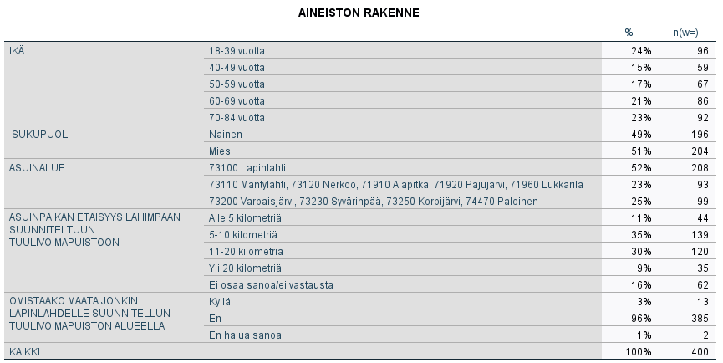
Aineiston rakenne

Slide 8
Tutkimustulokset

Slide 9
Tuulivoima yleisellä tasolla
Kuinka tuttu asia tuulivoima on teille?
Millainen mielikuva teillä on tuulivoimasta?
Oletteko käynyt tuulivoimapuistossa?

Slide 10
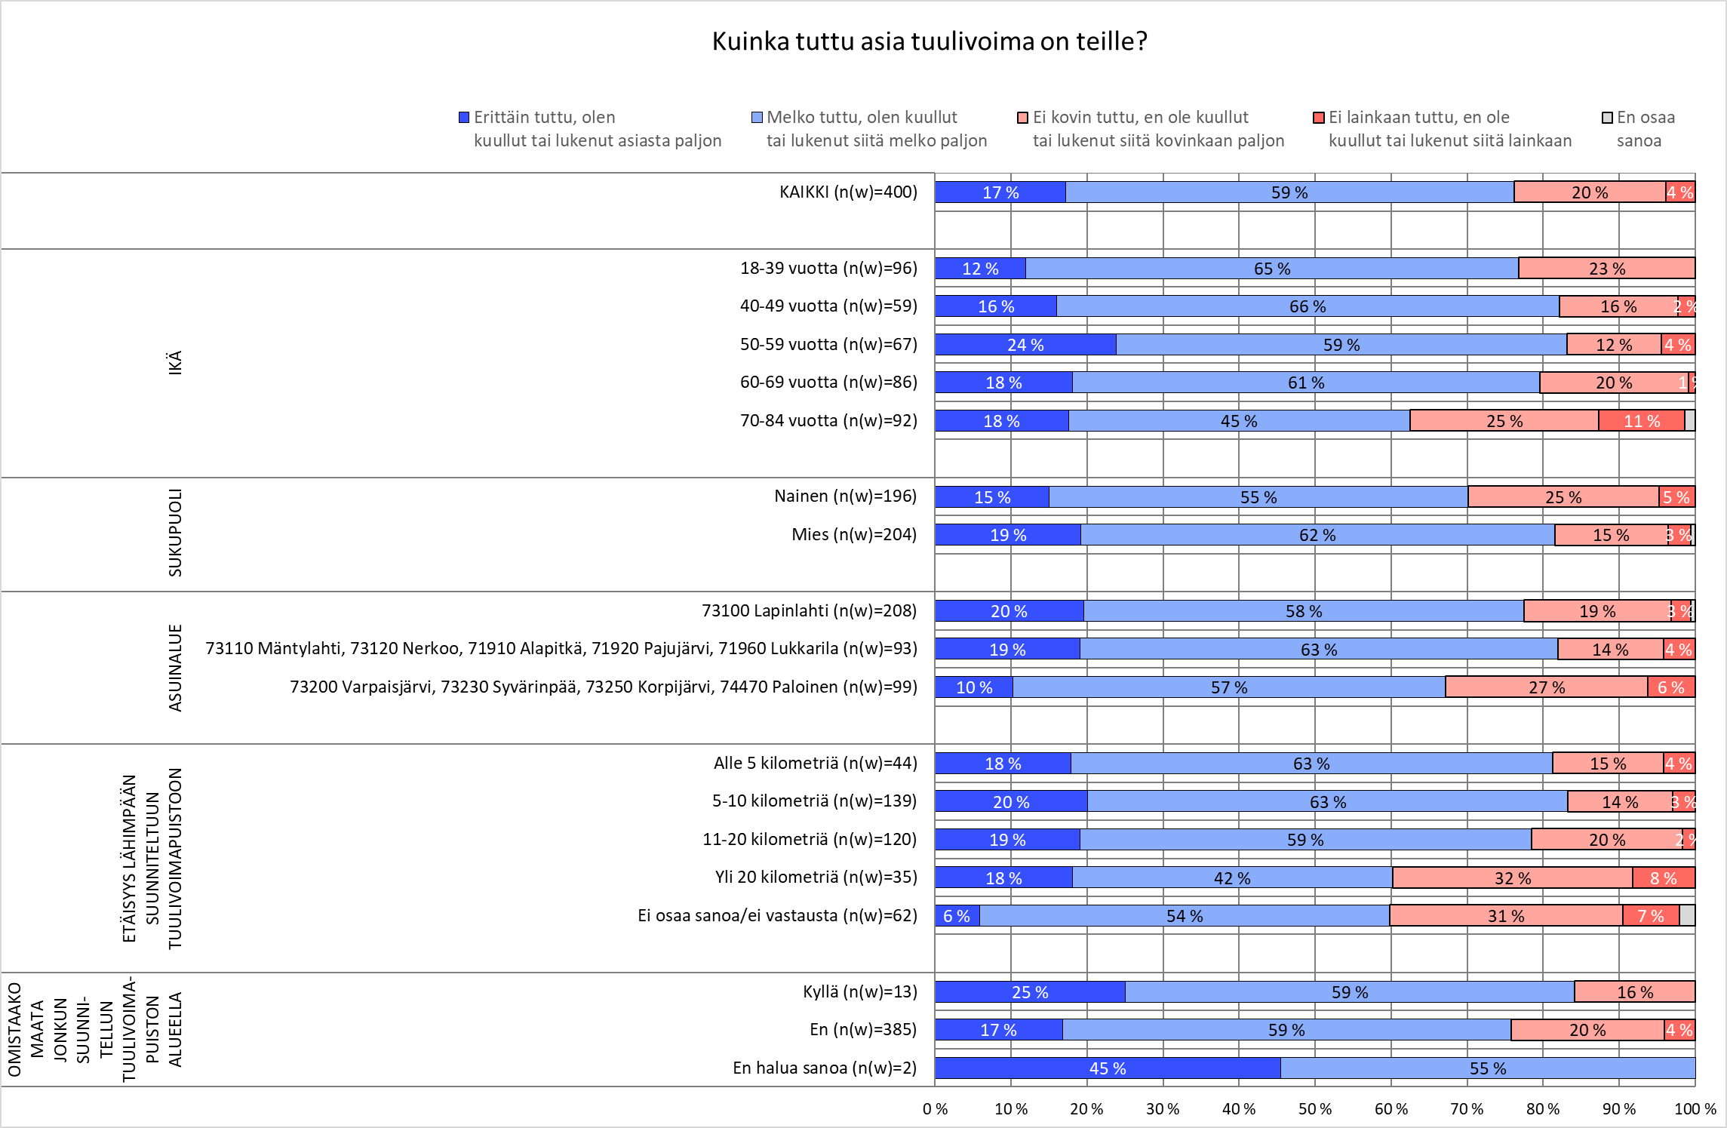
Noin joka kuudes vastaaja (17 %) tuntee tuulivoiman erittäin hyvin ja on kuullut tai lukenut asiasta paljon. Noin kolme vastaajaa viidestä (59 %) tuntee tuulivoiman melko hyvin ja on kuullut tai lukenut siitä melko paljon. Joka viides vastaaja (20 %) ei tunne tuulivoimaa kovin hyvin, eikä ole kuullut tai lukenut siitä kovinkaan paljon. Vastaajista 4 prosenttia ei tunne tuulivoimaa lainkaan, eikä ole kuullut tai lukenut siitä lainkaan
Miehet tuntevat tuulivoiman hieman paremmin kuin naiset.

Slide 11
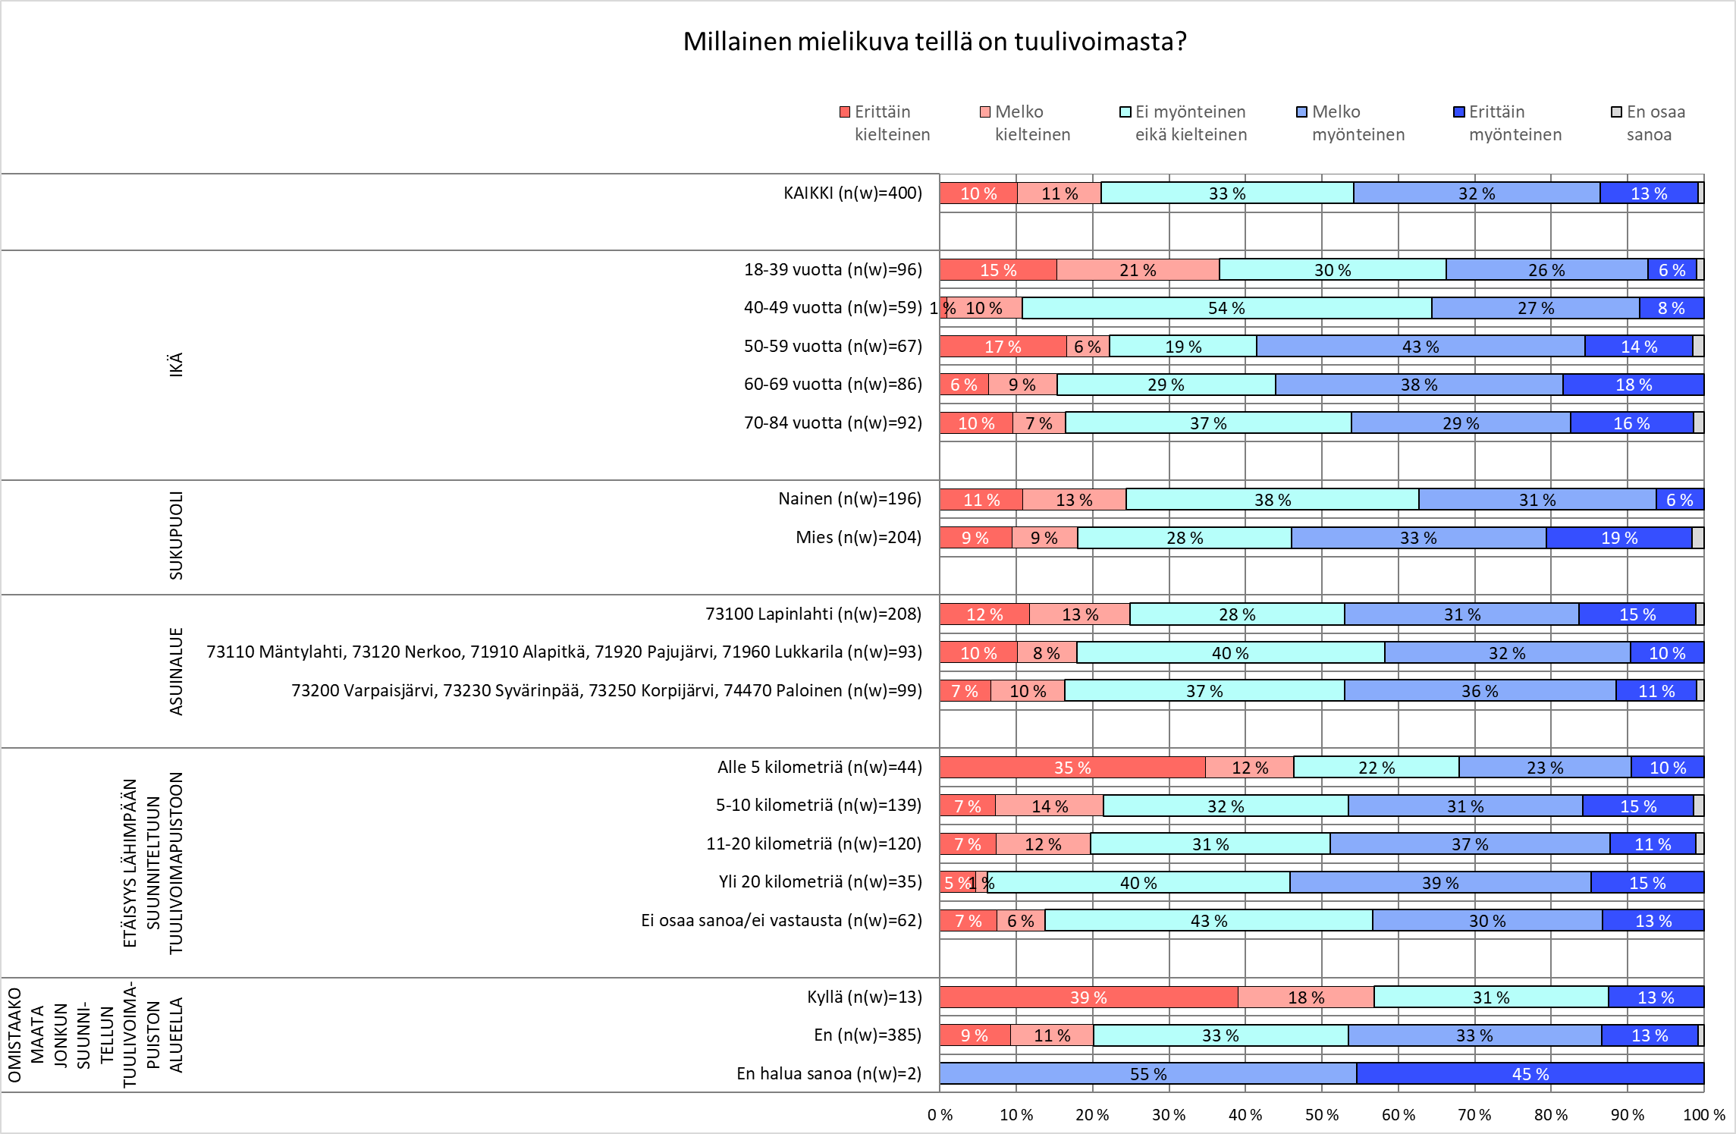
Vastaajista 45 prosenttia suhtautuu tuulivoimaan myönteisesti (32 prosenttia melko myönteisesti ja 13 prosenttia erittäin myönteisesti). Kielteisesti tuulivoimaan suhtautuvia on 21 prosenttia (11 prosenttia melko kielteisesti ja 10 prosenttia erittäin kielteisesti). Neutraalisti tuulivoimaan suhtautuu joka kolmas (33 %) ja 1 prosentti vastaajista ei osannut ottaa kantaa asiaan.
Alle 40 vuotiaat suhtautuvat tuulivoimaan hieman vanhempia ikäluokkia kriittisemmin.
Miehet suhtautuvat tuulivoimaan hieman myönteisemmin kuin naiset.
Vastaajat, joilla on matkaa alle 5 kilometriä lähimpään suunniteltuun tuulivoimapuistoon suhtautuvat
tuulivoimaan kriittisemmin
kuin kaikki vastaajat keskimäärin.
Suhtautuminen on keskimääräistä kriittisempää myös niiden vastaajien joukossa, jotka omistavat
maata jonkin suunnitellun
tuulivoimapuiston
alueella

Slide 12
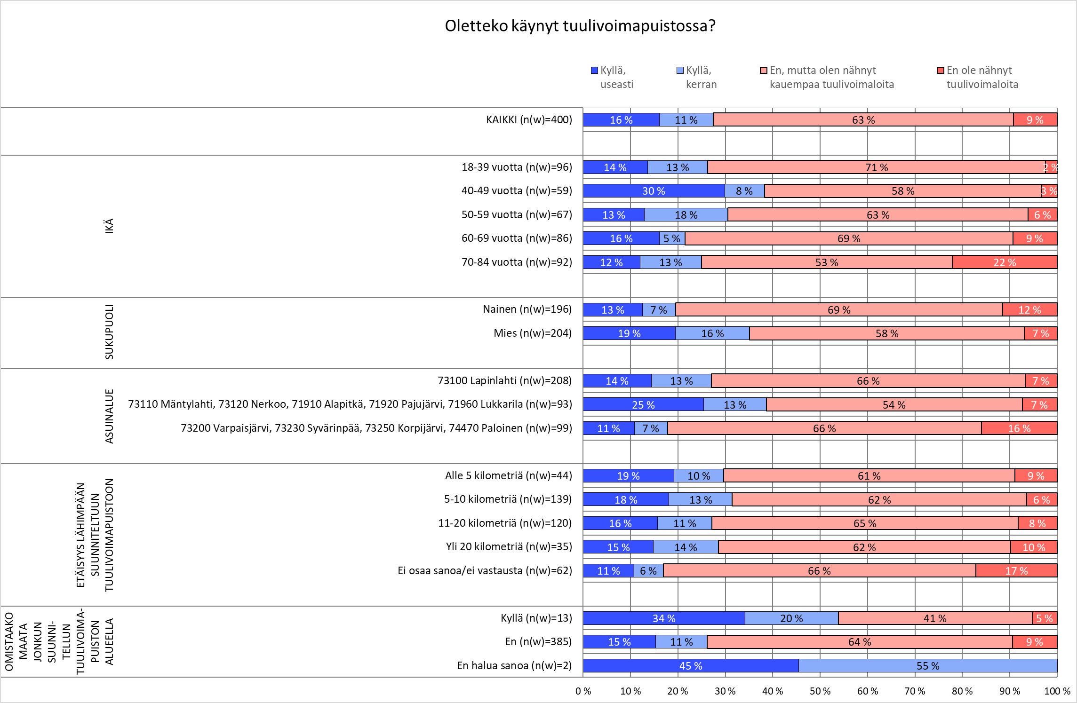
Noin joka neljäs vastaaja (27 %) on käynyt tuulivoimapuistossa ainakin kerran. Noin kolme vastaajaa viidestä (63 %) ei ole käynyt tuulivoimapuistossa, mutta on nähnyt kauempaa tuulivoimaloita. Vastaajista 9 prosenttia ei ole nähnyt tuulivoimaloita koskaan.
Miehet ovat vierailleet tuulivoimapuistossa hieman useammin kuin naiset.

Slide 13
Mielipiteet tuulivoimahankkeista Lapinlahdella
Tuulivoimahankkeiden sijainnit kerrottiin vastaajille.
Miten suhtaudutte Iso-Petäjämäen tuulivoimahankkeeseen?
Entä Tielammen tuulivoimahankkeeseen?
Entä Savolan tuulivoimahankkeeseen?
Mitä hyötyä tuulivoiman rakentamisesta mielestänne olisi Lapinlahden kunnalle ja sen asukkaille?
Entä mitä haittaa tuulivoiman rakentamisesta mielestänne olisi Lapinlahden kunnalle ja sen asukkaille?

Slide 14
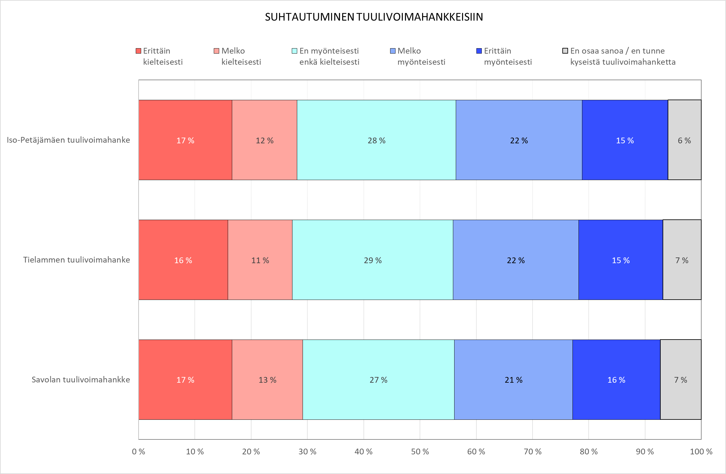
Iso-Petäjämäen tuulivoimahankkeeseen suhtautui myönteisesti 37 prosenttia vastanneista (22 % melko myönteisesti ja 15 % erittäin myönteisesti). Kielteisesti hankkeeseen suhtautuvia oli 29 prosenttia (12 % melko kielteisesti ja 17 % erittäin kielteisesti). Neutraalisti hakkeeseen suhtautui noin joka neljäs (28 %) ja 6 prosenttia ei osannut ottaa kantaa hankkeeseen.
Tielammen tuulivoimahankkeeseen myönteisesti suhtautuvia oli 37 prosenttia (22 % melko myönteisesti ja 15 % erittäin myönteisesti). Kielteisesti hankkeeseen suhtautui 27 prosenttia vastanneista (11 % melko kielteisesti ja 16 % erittäin kielteisesti). Neutraalia suhtautuminen oli 29 prosentilla ja 7 prosenttia ei osannut ottaa kantaa hankkeeseen.
Savolan tuulivoimahankkeeseen suhtautui myönteisesti 37 prosenttia vastanneista (21 % melko myönteisesti ja 16 % erittäin myönteisesti. Kielteisesti suhtautuvia oli 30 prosenttia (13 % melko kielteisesti ja 17 % erittäin kielteisesti. Noin joka neljännellä (27 %) suhtautuminen
oli neutraalia ja 7 prosenttia
ei osannut ottaa kantaa
hankkeeseen.

Slide 15
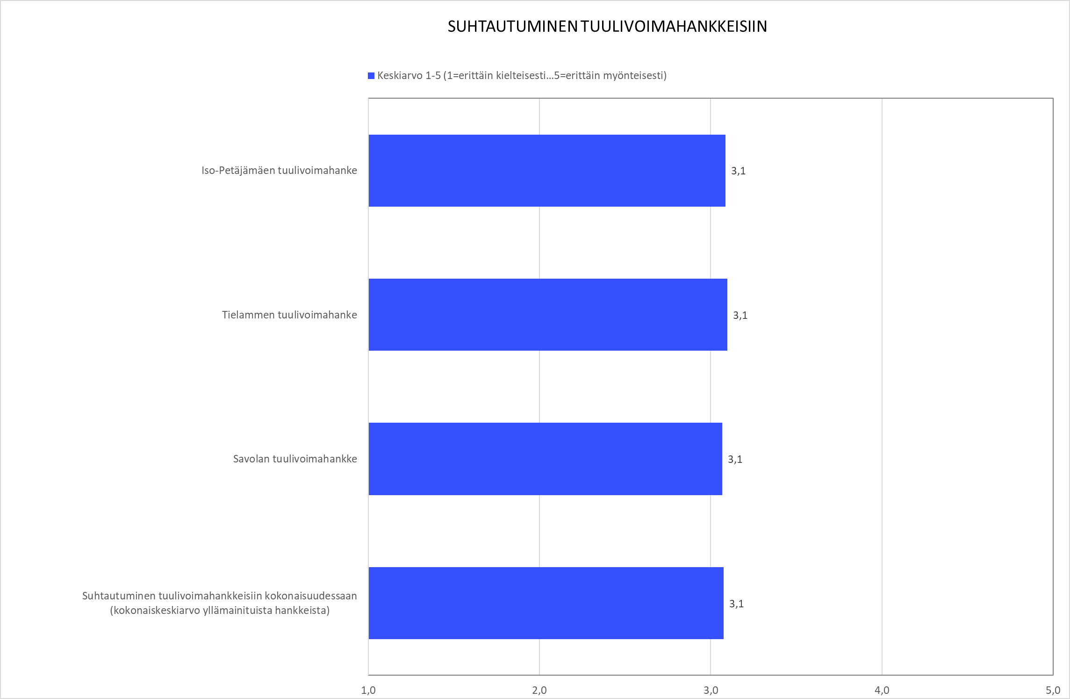
Suhtautumista Lapinlahdelle suunniteltuihin tuulivoimahankkeisiin tiedusteltiin viisiportaisella asteikolla, jossa kriittisin arvosana sai arvon 1 (suhtautuu hankkeeseen erittäin kielteisesti ja myönteisin arvosana sai arvon 5 (suhtautuu hankkeeseen erittäin myönteisesti).
Jokainen tutkituista hankkeista sai keskiarvon 3.1 (arvosana-asteikolla 1-5).

Slide 16
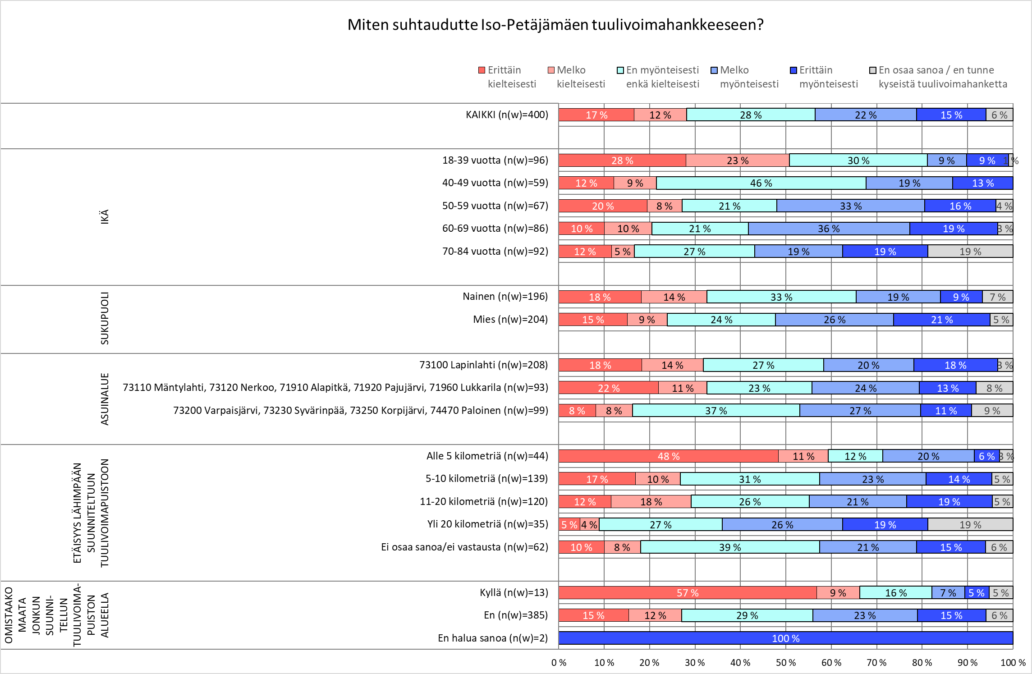
Iso-Petäjämäen tuulivoima-
hankkeeseen suhtautui myönteisesti 37 prosenttia vastanneista (22 % melko myönteisesti ja 15 % erittäin myönteisesti). Kielteisesti hankkeeseen suhtautuvia oli 29 prosenttia (12 % melko kielteisesti ja 17 % erittäin kielteisesti). Neutraalisti hakkeeseen suhtautui noin joka neljäs (28 %) ja 6 prosenttia ei osannut ottaa kantaa hankkeeseen.
Alle 40 vuotiaat suhtautuivat hankkeeseen muista vastaajia kriittisemmin.
Miesten suhtautuminen oli hieman naisten suhtautumista myönteisempää.
Vastaajat, joilla on matkaa alle 5 kilometriä lähimpään suunniteltuun tuulivoimapuistoon suhtautuvat
hankkeeseen kriittisemmin
kuin kaikki vastaajat keskimäärin.
Suhtautuminen on keskimääräistä kriittisempää myös niiden vastaajien joukossa, jotka omistavat
maata jonkin suunnitellun
tuulivoimapuiston
alueella

Slide 17
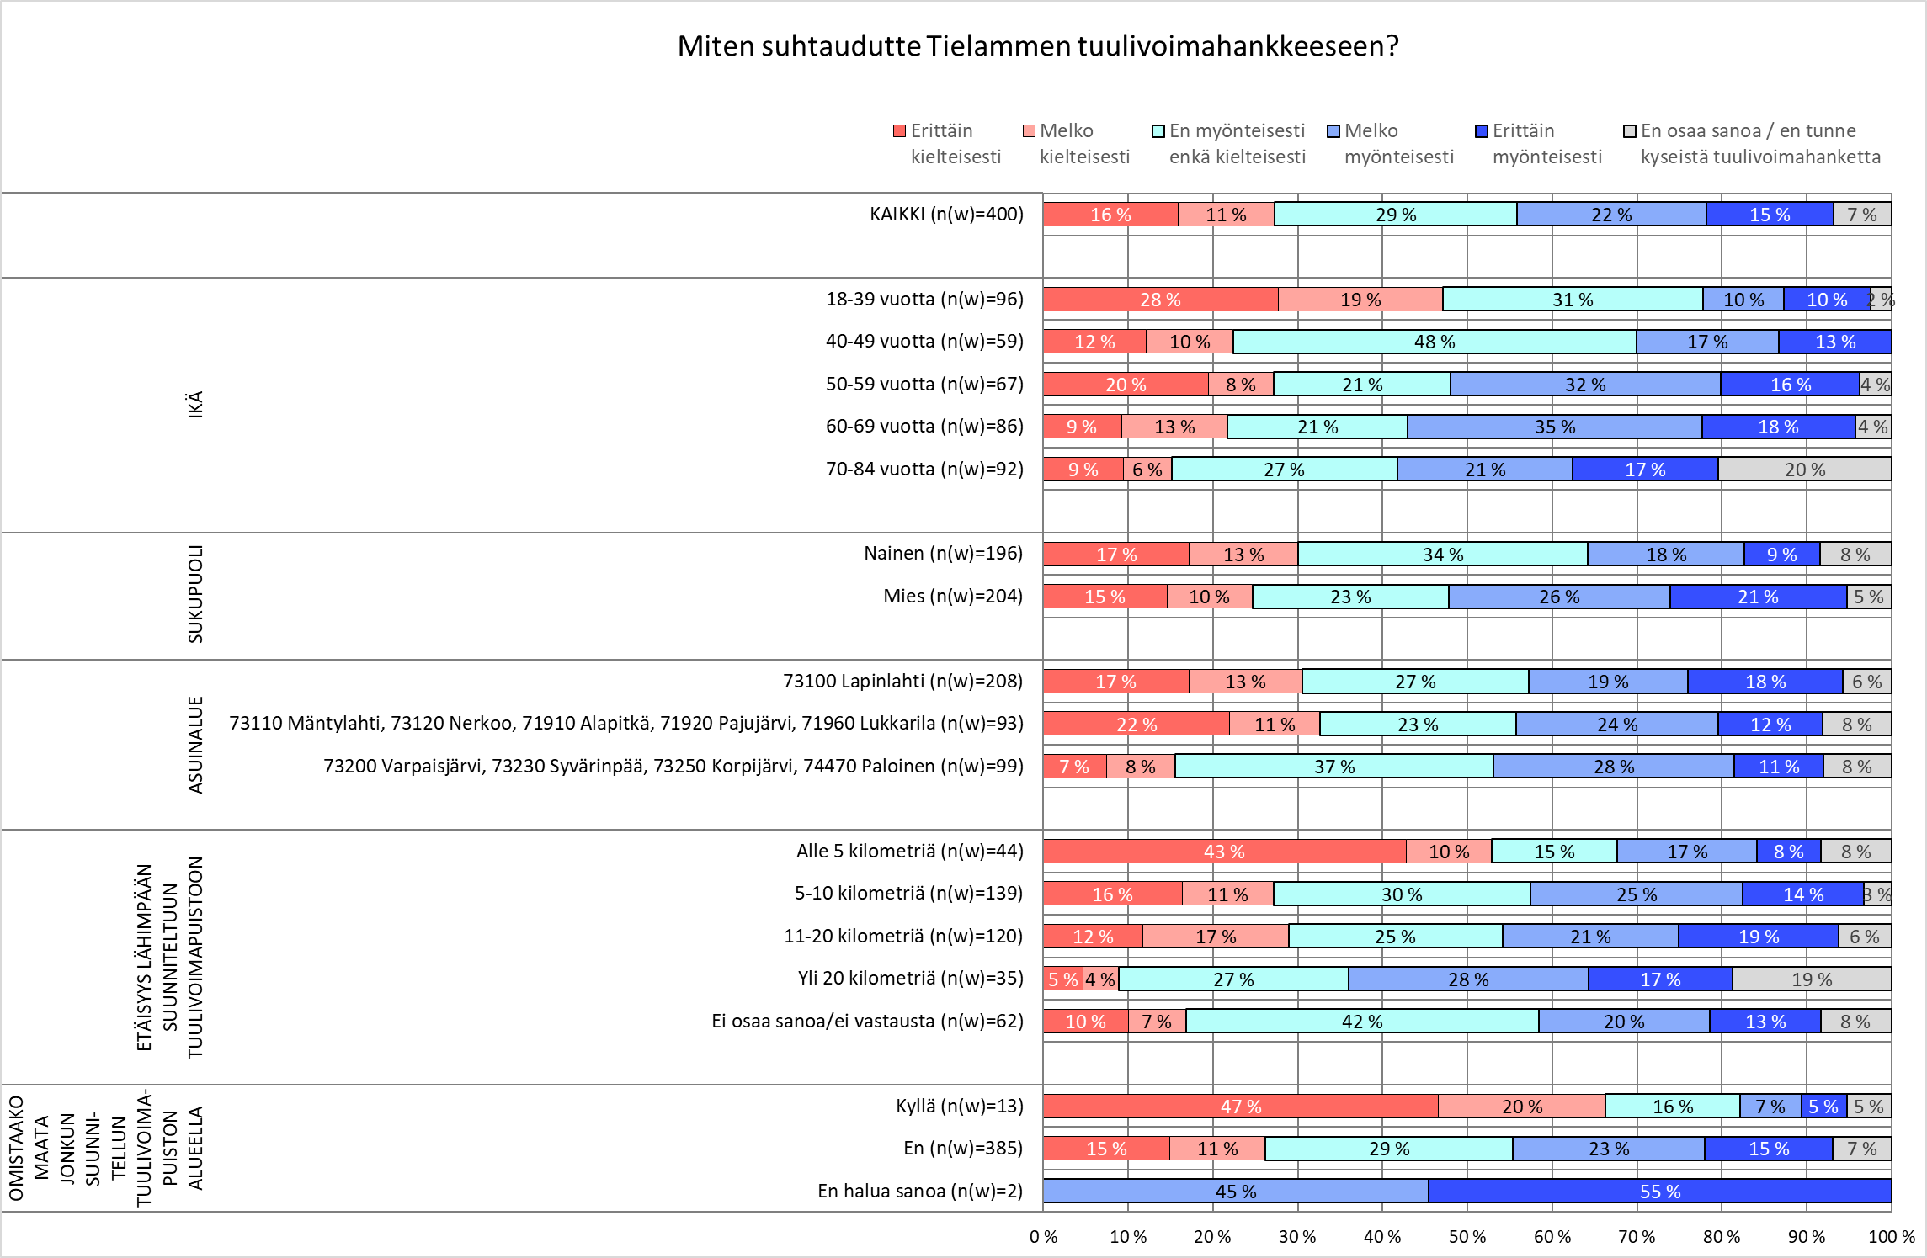
Tielammen tuulivoimahankkeeseen myönteisesti suhtautuvia oli 37 prosenttia (22 % melko myönteisesti ja 15 % erittäin myönteisesti). Kielteisesti hankkeeseen suhtautui 27 prosenttia vastanneista (11 % melko kielteisesti ja 16 % erittäin kielteisesti). Neutraalia suhtautuminen oli 29 prosentilla ja 7 prosenttia ei osannut ottaa kantaa hankkeeseen.
Alle 40 vuotiaat suhtautuivat hankkeeseen muista vastaajia kriittisemmin.
Miesten suhtautuminen oli hieman naisten suhtautumista myönteisempää.
Vastaajat, joilla on matkaa alle 5 kilometriä lähimpään suunniteltuun tuulivoimapuistoon suhtautuvat
hankkeeseen kriittisemmin
kuin kaikki vastaajat keskimäärin.
Suhtautuminen on keskimääräistä kriittisempää myös niiden vastaajien joukossa, jotka
omistavat maata jonkin suunnitellun
tuulivoimapuiston
alueella

Slide 18
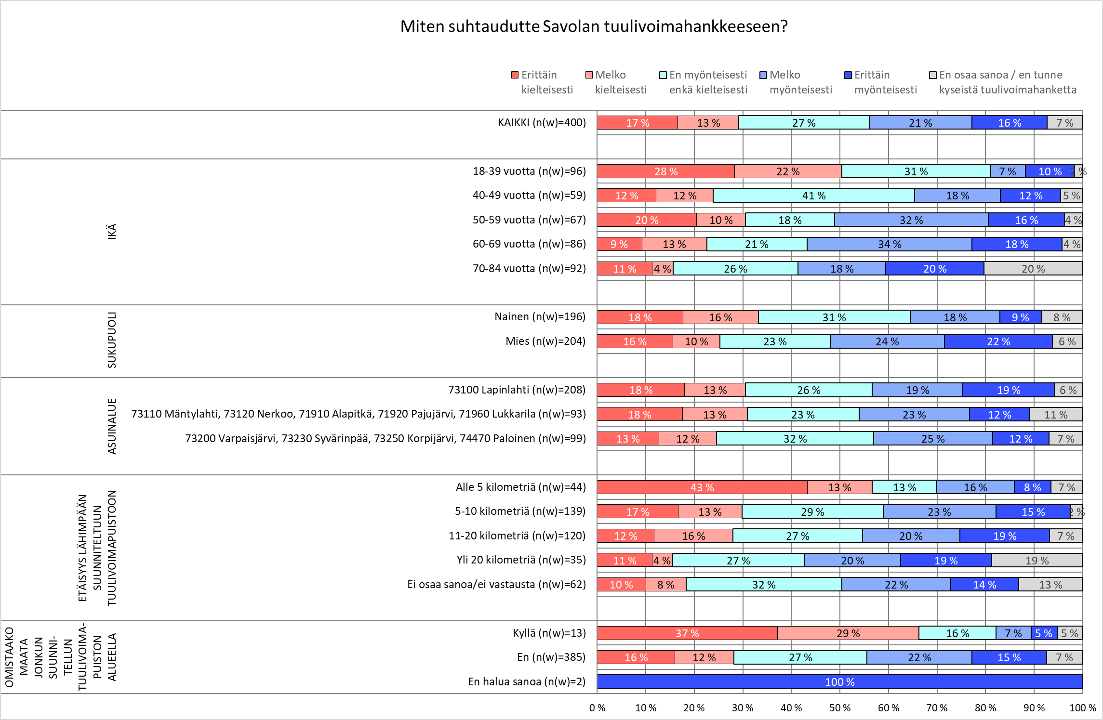
Savolan tuulivoimahankkeeseen suhtautui myönteisesti 37 prosenttia (21 % melko myönteisesti ja 16 % erittäin myönteisesti. Kielteisesti suhtautuvia oli 30 prosenttia (13 % melko kielteisesti ja 17 % erittäin kielteisesti. Noin joka neljännellä (27 %) suhtautuminen
oli neutraalia ja 7 prosenttia
ei osannut ottaa kantaa
hankkeeseen.
Alle 40 vuotiaat suhtautuivat hankkeeseen muista vastaajia kriittisemmin.
Miesten suhtautuminen oli hieman naisten suhtautumista myönteisempää.
Vastaajat, joilla on matkaa alle 5 kilometriä lähimpään suunniteltuun tuulivoimapuistoon suhtautuvat
hankkeeseen kriittisemmin
kuin kaikki vastaajat keskimäärin.
Suhtautuminen on keskimääräistä kriittisempää myös niiden vastaajien joukossa, jotka
omistavat maata jonkin suunnitellun
tuulivoimapuiston
alueella

Slide 19
Mitä hyötyä tuulivoiman rakentamisesta mielestänne olisi Lapinlahden kunnalle ja sen asukkaille?
Kysymys kysyttiin avoimena ja kommenttien teemoittamiseen käytettiin tekoälysovellusta (Microsoft Copilot). Ohessa avoimista löydetyt pääteemat.
Tarkemmat kommentit on esitetty tutkimuksen liitteenä olevassa avoimien kommenttien tiedostossa.
Taloudelliset hyödyt (61 % maininnoista) (muun muassa seuraavanlaisia tekijöitä):
Verotuloja kunnalle
Tuloja maanomistajille vuokratulojen muodossa
Rakennusvaiheessa luo työpaikkoja ja tuo lisää rahaa paikalliseen talouteen
Edullisempaa energiaa
Energiaan saatavuuteen liittyvät hyödyt (17 % maininnoista) (muun muassa seuraavanlaisia tekijöitä):
Auttaa sähköntuotannossa ja voi parantaa energian saantia
Parantaa energian huoltovarmuutta:
Ympäristöön liittyvät hyödyt (5 % maininnoista) (muun muassa seuraavanlaisia tekijöitä):
Ympäristöystävällinen energianlähde, joka ei tuota päästöjä
Uusiutuva energianlähde, joka voi vähentää riippuvuutta fossiilisista polttoaineista
Auttaa vähentämään ilmastonmuutoksen vaikutuksia
Paikalliset hyödyt (3 % maininnoista) (muun muassa seuraavanlaisia tekijöitä):
Parantaa paikallista infrastruktuuria, kuten teitä
Parantaa kunnan imagoa/tuoda elinvoimaa ja houkutella investointeja
Kriittiset näkemykset (14 % maininnoista)

Slide 20
Mitä haittaa tuulivoiman rakentamisesta mielestänne olisi Lapinlahden kunnalle ja sen asukkaille?
(Kysymys kysyttiin avoimena ja kommenttien teemoittamiseen käytettiin tekoälysovellusta (Microsoft Copilot). Ohessa avoimista löydetyt pääteemat.
Tarkemmat kommentit on esitetty tutkimuksen liitteenä olevassa avoimien kommenttien tiedostossa.
Meluhaitat, esteettiset haitat, valohaitat (46 % maininnoista) (muun muassa seuraavanlaisia tekijöitä):
Meluhaitat ovat yleinen huolenaihe, erityisesti voimaloiden lähellä asuville.
Esteettiset haitat, kuten maiseman pilaantuminen ja näköhaitat
Luontohaitat ja eläimet (20 % maininnoista) (muun muassa seuraavanlaisia tekijöitä):
Rakentaminen voi aiheuttaa haittaa luonnolle ja eläimille, kuten lintujen pesinnälle ja metsästysalueille.
Ympäristöhaitat (8 % maininnoista) (muun muassa seuraavanlaisia tekijöitä):
Ympäristöön liittyvät haitat, kuten metsien hakkuut ja luonnon turmeleminen, ovat huolenaiheita.
Taloudelliset haitat (7 % maininnoista) (muun muassa seuraavanlaisia tekijöitä):
Asukkaat pelkäävät kiinteistöjen arvojen romahtamista.
Kustannukset voivat nousta, ja rahoituskuviot ovat epäselviä.
Sosiaaliset haitat (3 % maininnoista) (muun muassa seuraavanlaisia tekijöitä):
Rakentaminen voi aiheuttaa eripuraisuutta kuntalaisten kesken.
Ihmisten asenteet voivat muuttua, ja jotkut saattavat haluta muuttaa pois alueelta.
Muut haitat (5 % maininnoista) (muun muassa seuraavanlaisia tekijöitä):
Rakentamisen aikaiset häiriöt, kuten ääni ja tie-esteet.
Jälkihoito ja purkaminen voivat olla kalliita.
Ei haittaa (11 % maininnoista)

Slide 21
Viestintä ja osallistuminen
Tuulivoimapuistot tuottavat kiinteistöverotuloja kunnalle toiminnassa
olonsa ajan ja työllistävät rakennusajan lisäksi huolto- ja kunnossapitotehtäviin.
Oletteko saanut tietoa tuulivoimahankkeiden aluetalousvaikutuksista?
Oletteko mielestänne saanut riittävästi tietoa Lapinlahdelle suunnitelluista tuulivoimapuistoista?
Mikäli ei ole saanut riittävästi tietoa: Mitä lisätietoa olisitte kaivannut näistä tuulivoimapuistoista?
(avoin kysymys, vastaukset liitteissä)
Mikäli on saanut riittävästi tietoa: Mistä seuraavista olette saanut tietoa näistä tuulivoimapuistoista?
Oletteko osallistunut jonkin tuulipuistohankkeen yleisötilaisuuteen?
Oletteko tutustunut jonkin tuulipuistohankkeen ympäristövaikutusten arviointiin?
Oletteko tutustunut jonkin tuulipuistohankkeen kaavoitusmateriaaleihin?

Slide 22
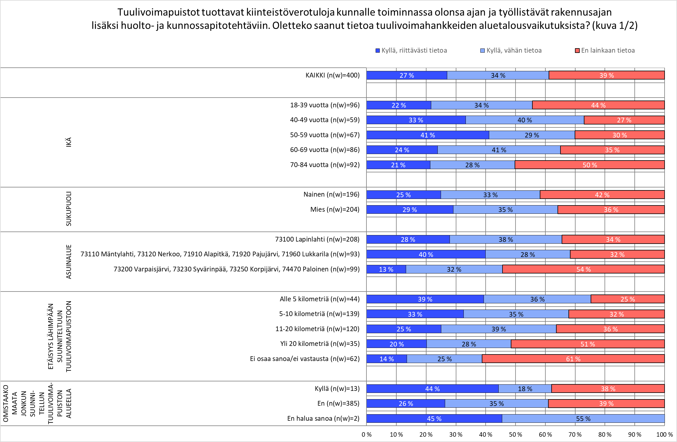
Noin joka neljäs vastaaja (27 %) on saanut riittävästi tietoa tuulivoimahankkeiden aluetalousvaikutuksista. Noin joka kolmas (34 %) on saanut tietoa vähän ja noin kaksi vastaajaa viidestä (39 %) ei ole saanut tietoa lainkaan.
Mitä lähempänä suunniteltuja tuulivoimapuistoja asutaan, sitä enemmän tietoa tuulivoimahankkeiden aluetalousvaikutuksista on saatu.

Slide 23
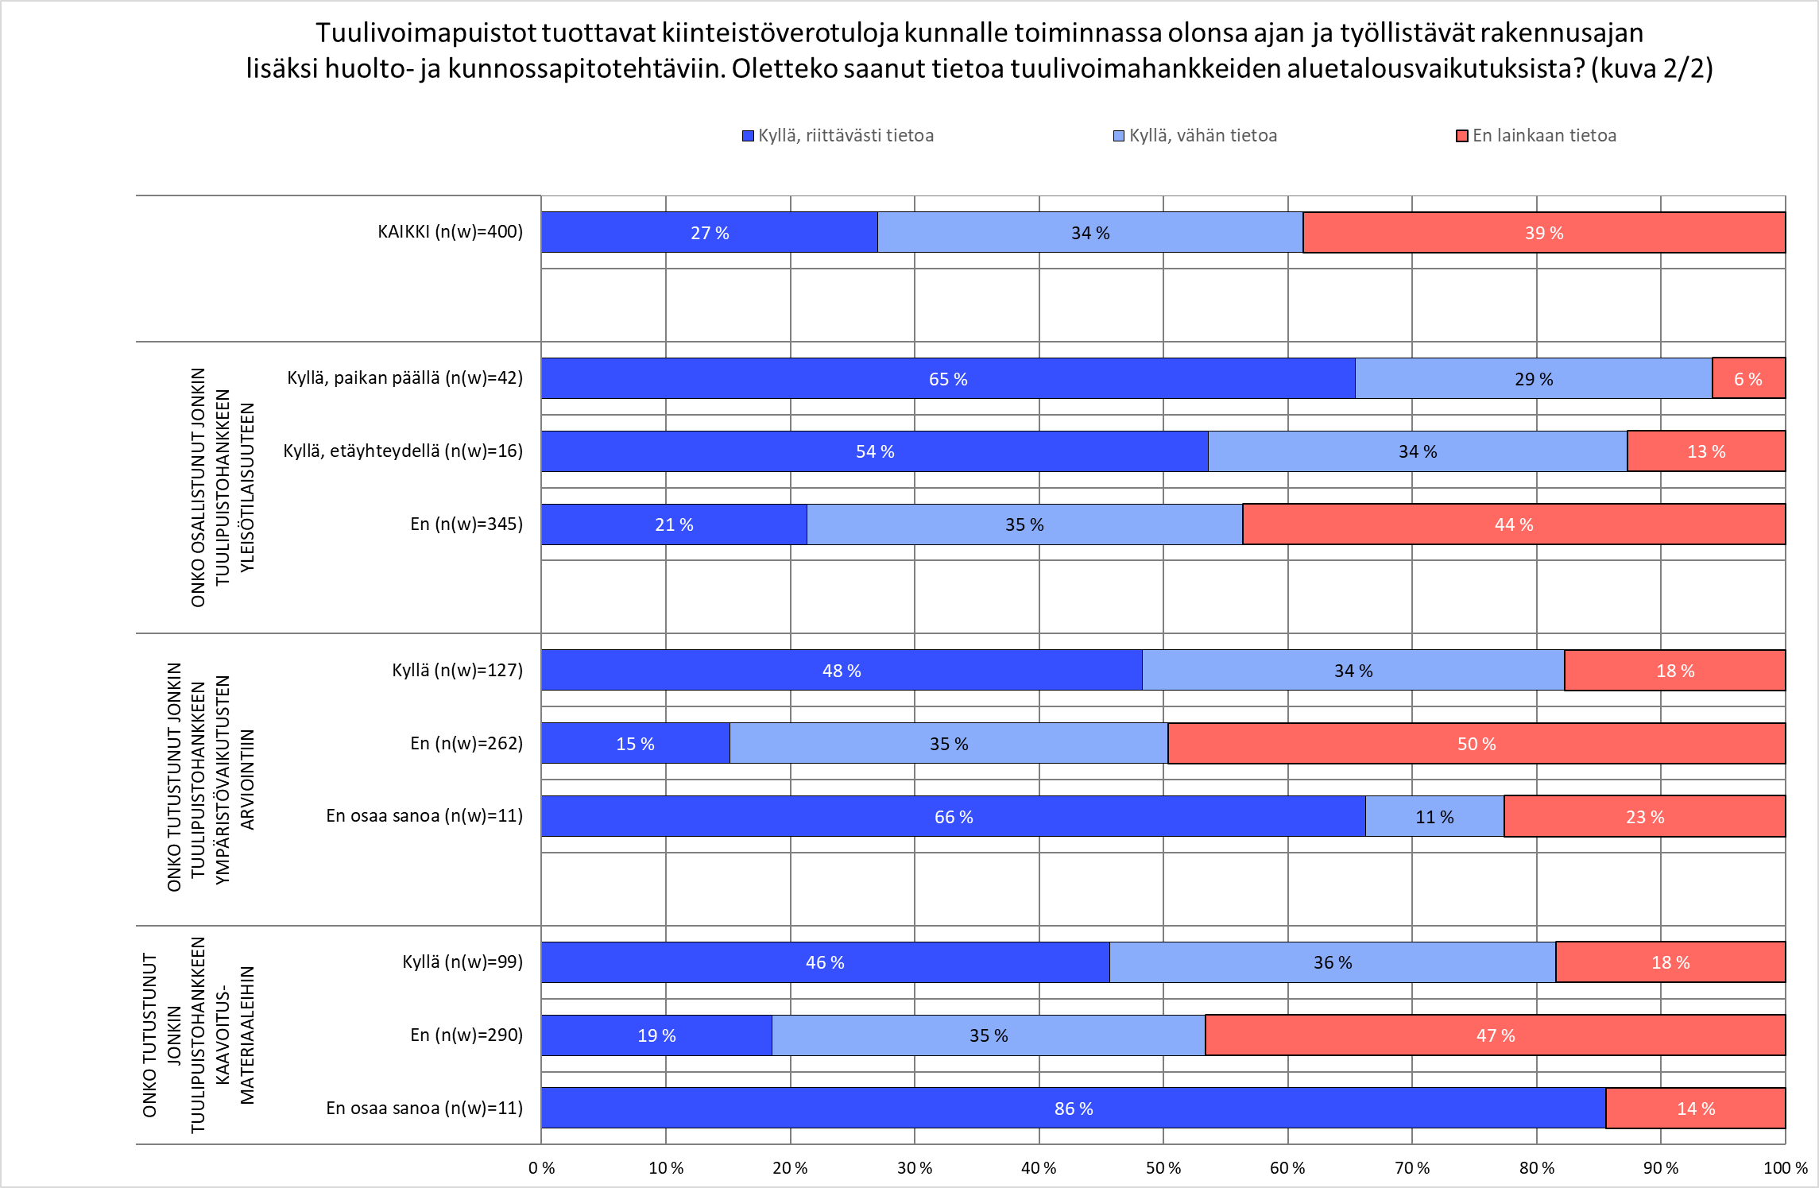

Slide 24
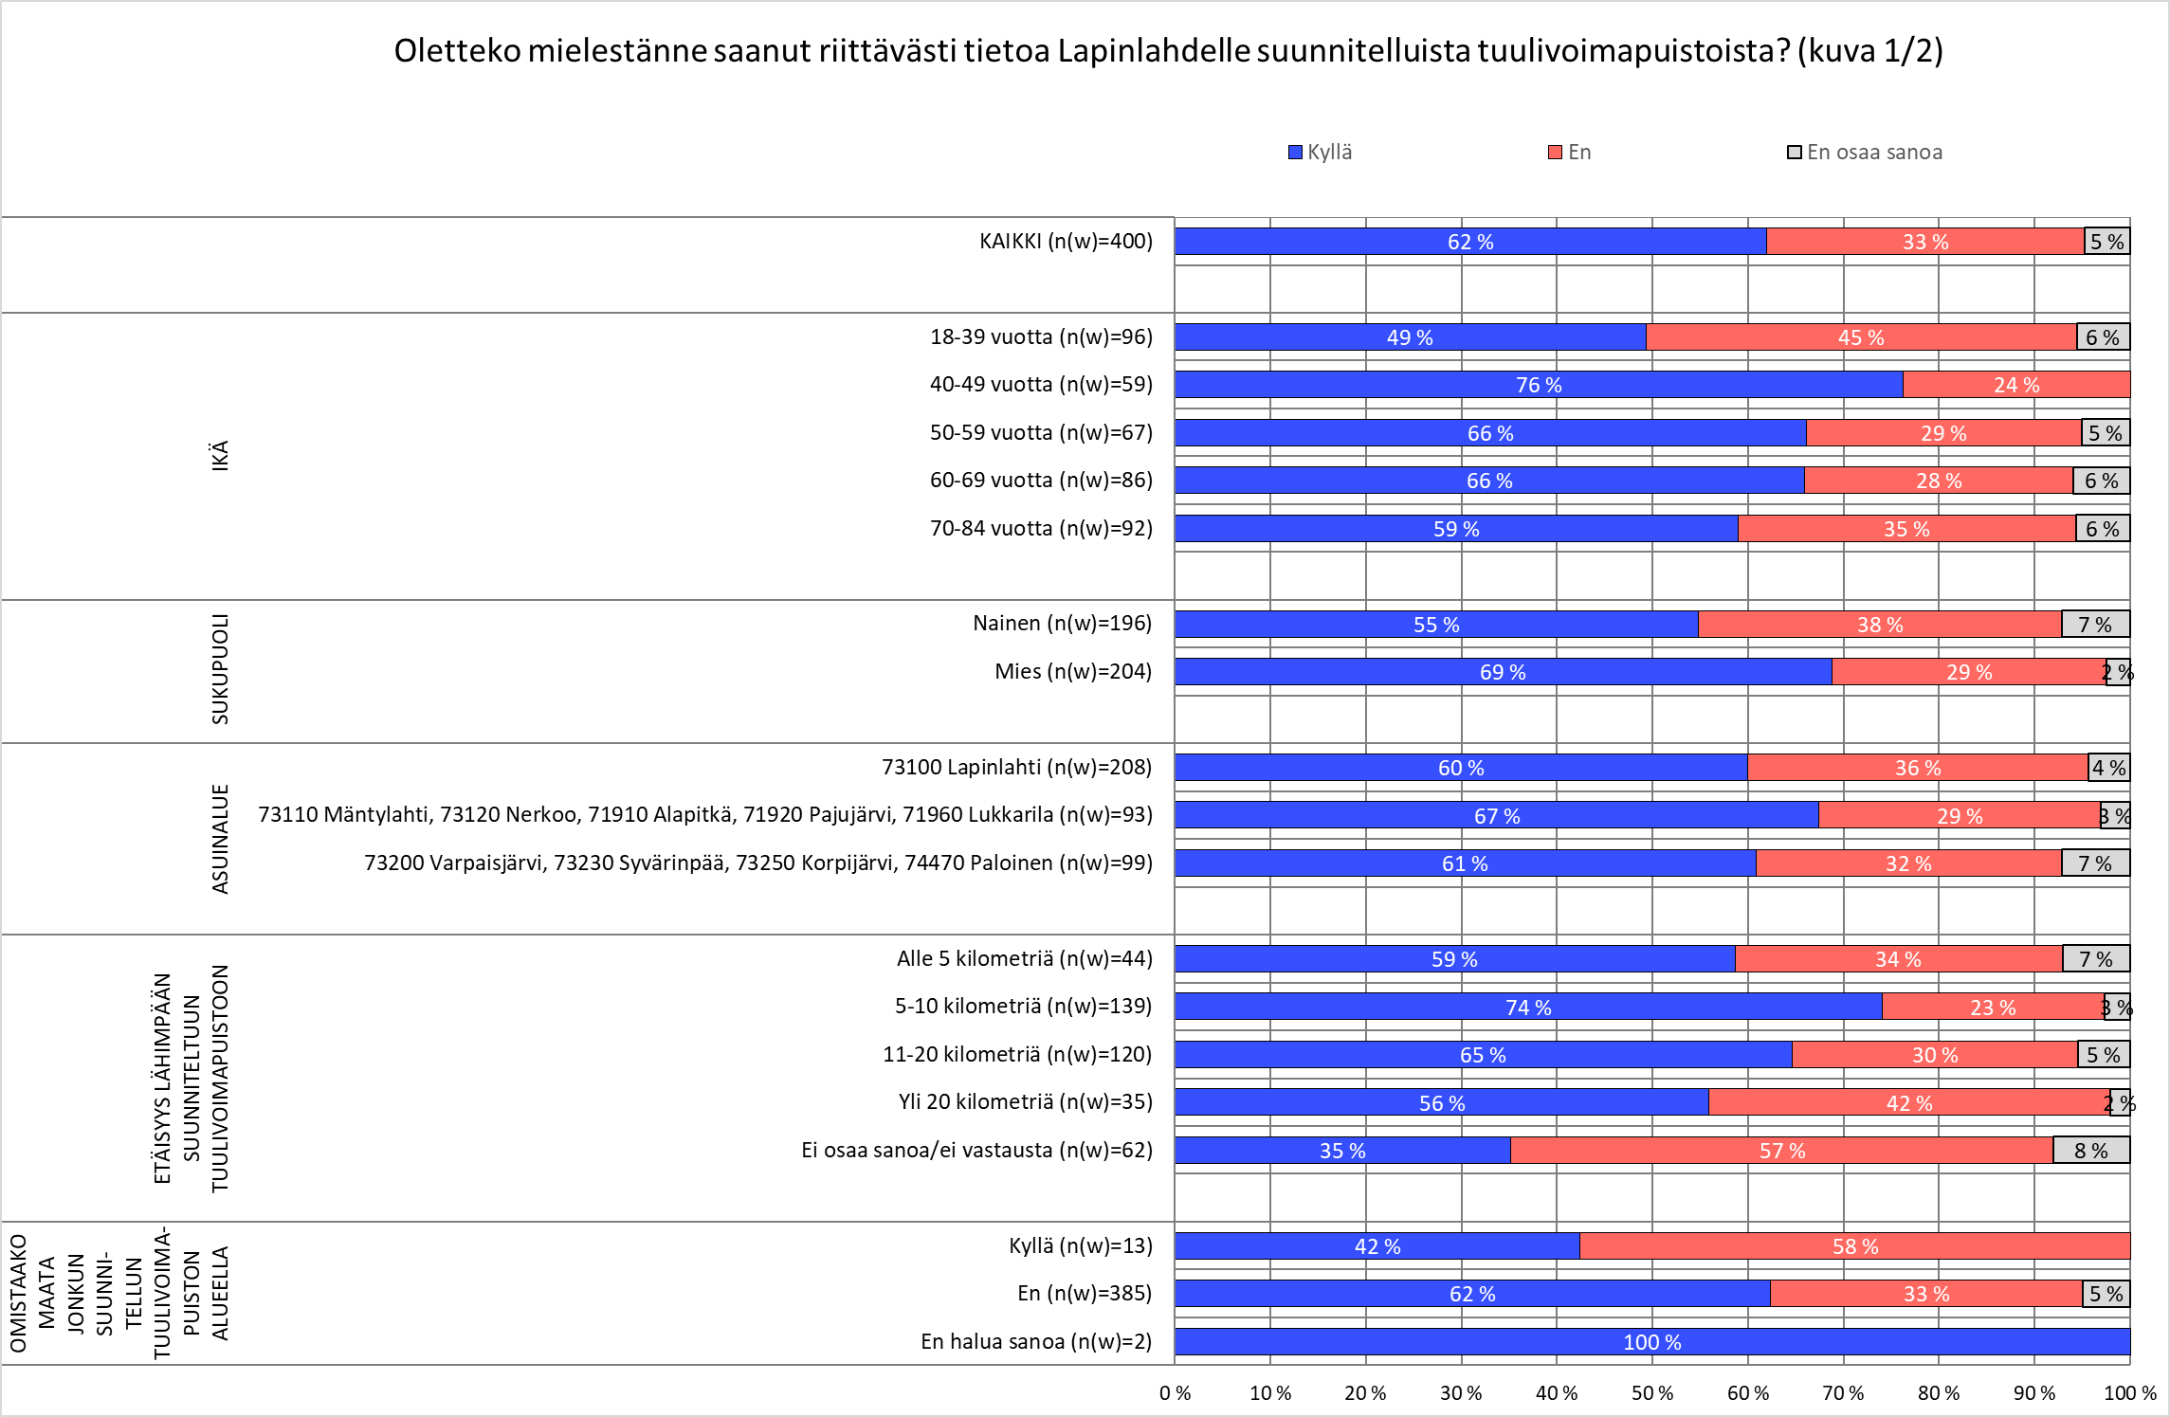
Noin kolme vastaajaa viidestä (62 %) on saanut mielestään riittävästi tietoa Lapinlahdelle suunnitelluista tuulivoimapuistoista. Riittämättömänä tiedonsaantiaan piti joka kolmas (33 %) ja 5 prosenttia ei osannut ottaa kantaa asiaan.
Keskimääräistä kriittisemmin saamansa tiedon määrää arvioivat alle 40 vuotiaat vastaajat.
Miehet kokivat saaneensa tietoa hieman paremmin kuin naiset.

Slide 25
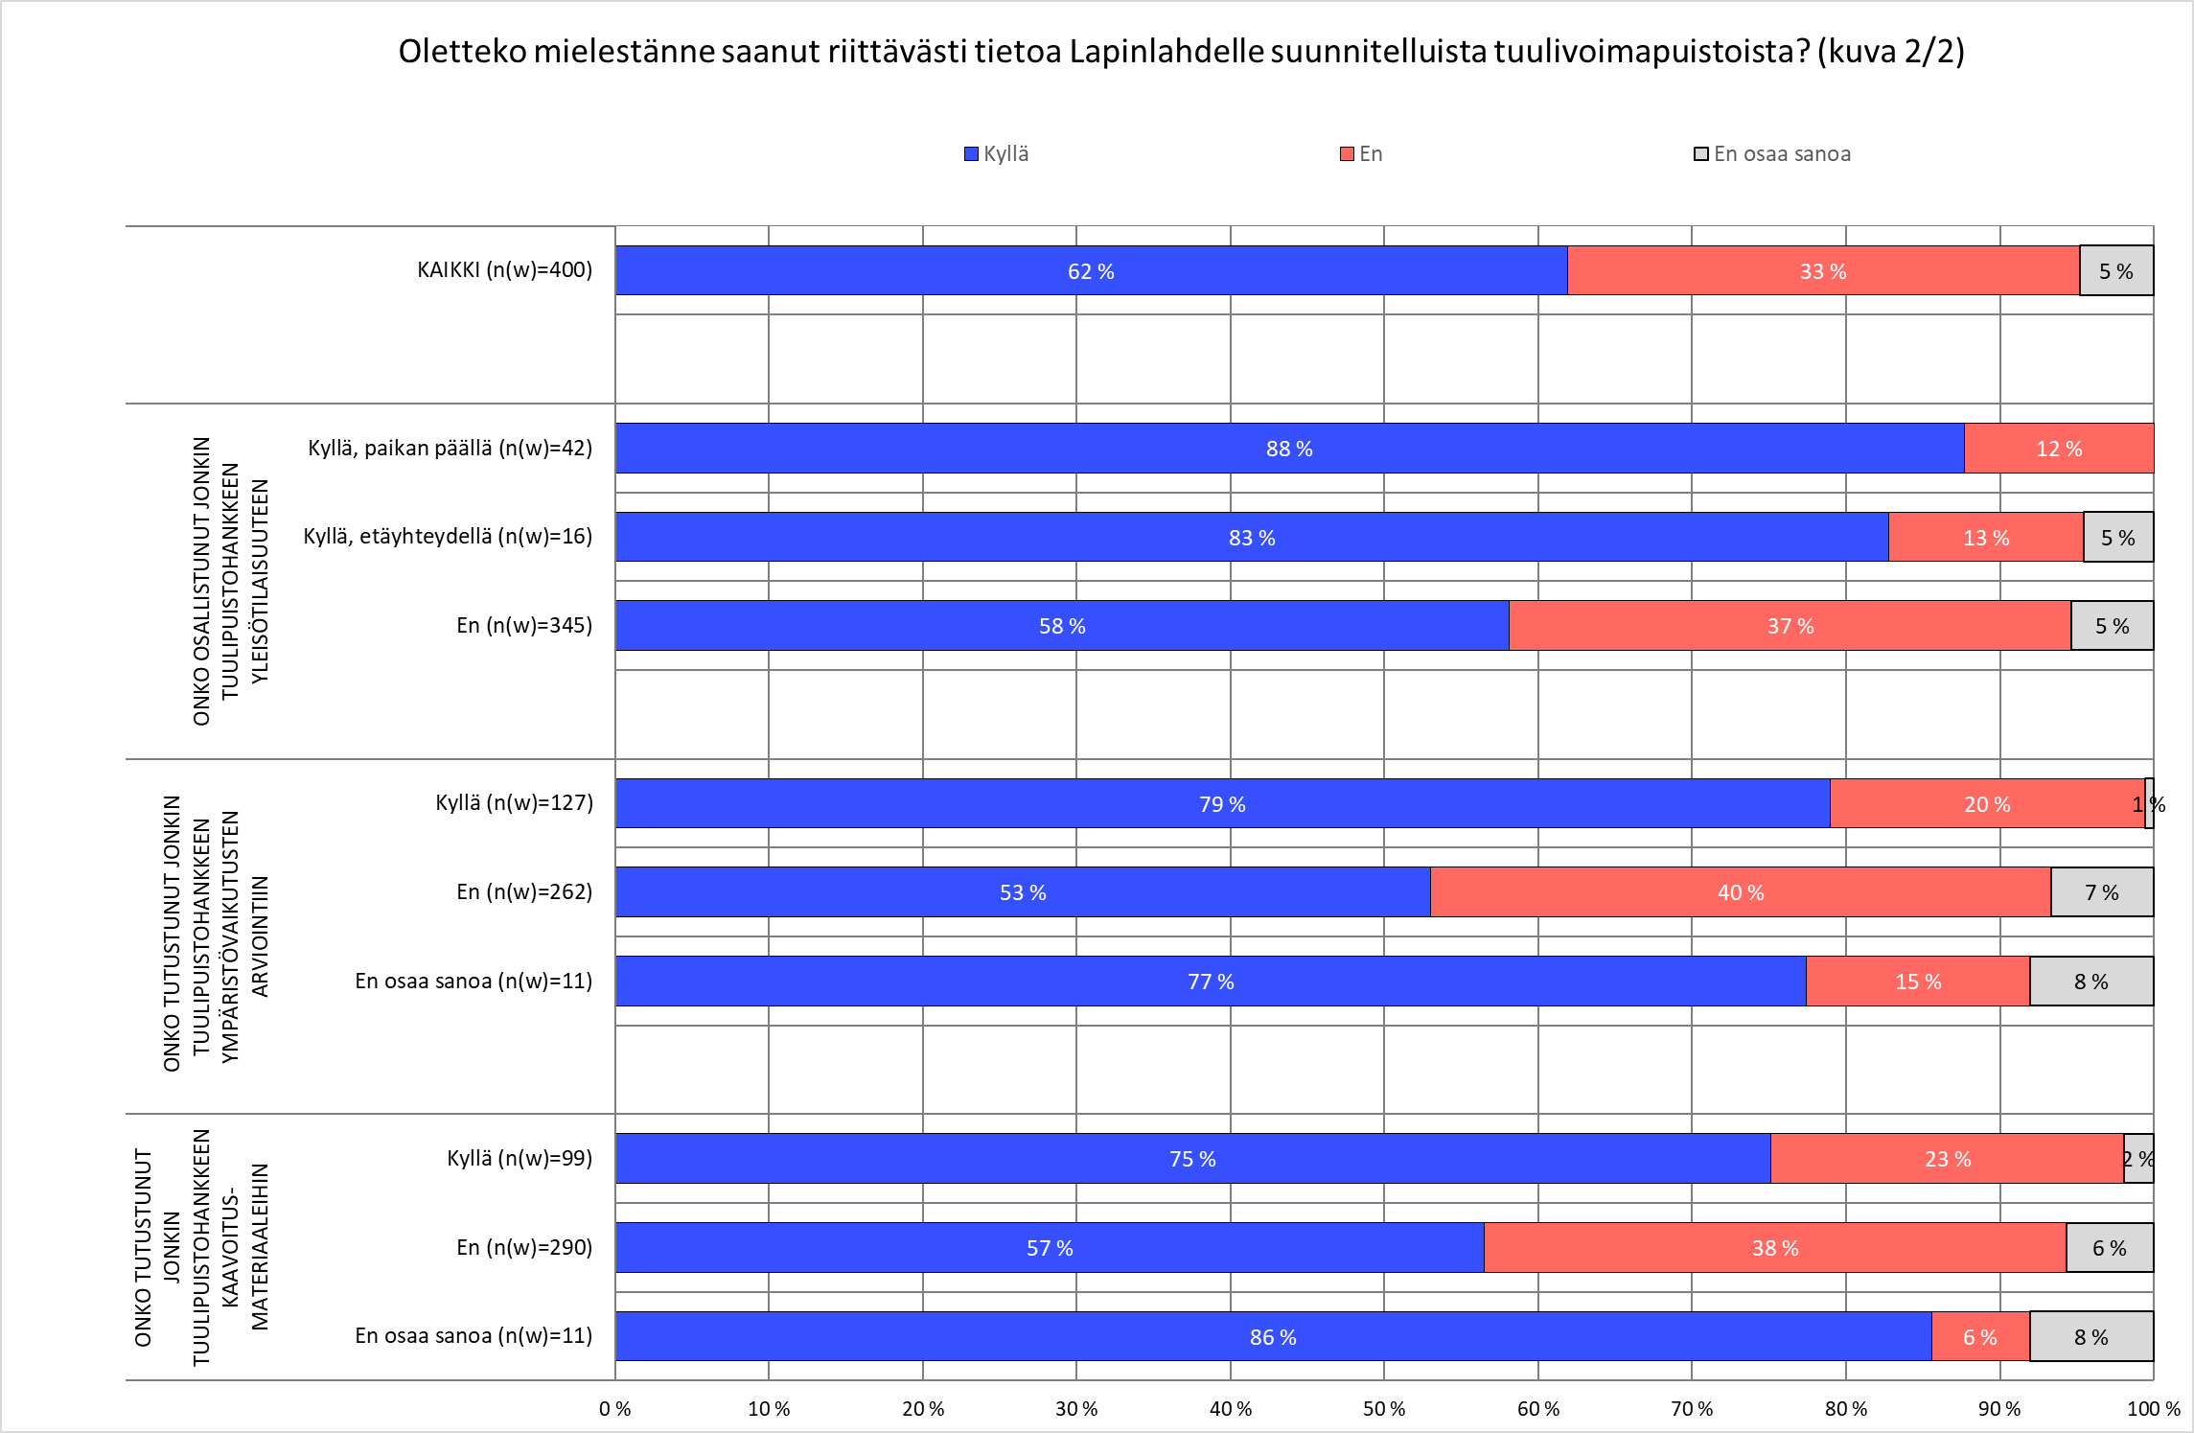

Slide 26
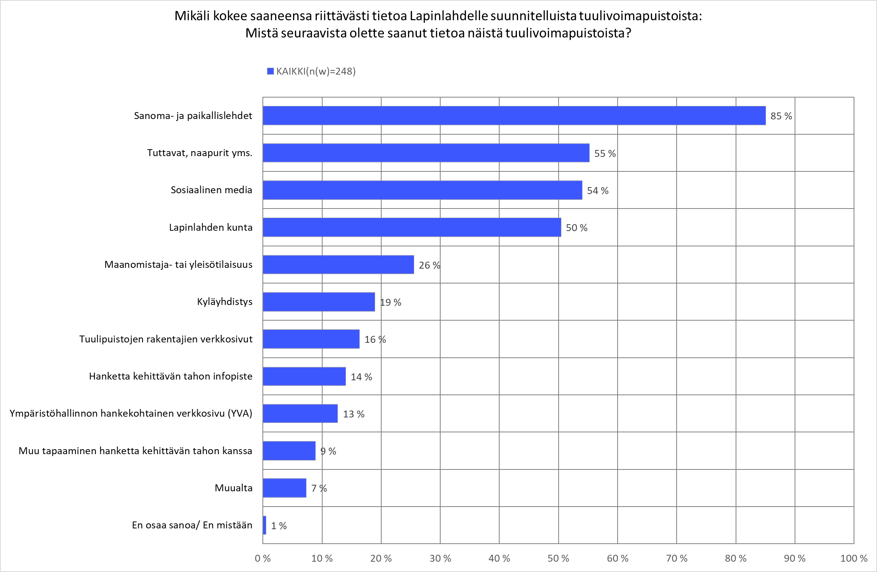
Vastaajilta, jotka ovat saaneet riittävästi tietoa Lapinlahdella suunnitelluista tuulivoimapuistoista tiedusteltiin, mistä kanavista he ovat saaneet tietoa.
Eniten tietoa oli saatu sanoma- ja paikallislehdistä (85 %), tuttavilta, naapureilta yms. (55 %), sosiaalisesti mediasta (54 %) sekä Lapinlahden kunnalta (50 %).
Kohdassa ”Muualta, mistä?” mainitut vastaukset:
Internetistä (2 mainintaa)
Mediasta
Oma aktiivisuus
Paikallisradio
Radio (6 mainintaa)
Radio, alueuutiset
Rakentajan taholta tulleet tiedotteet.
Televisiosta (5 mainintaa)
Urakoitsijat
Yle radiosta.
YVA raportit, ympäristö-vaikutusraporteista

Slide 27
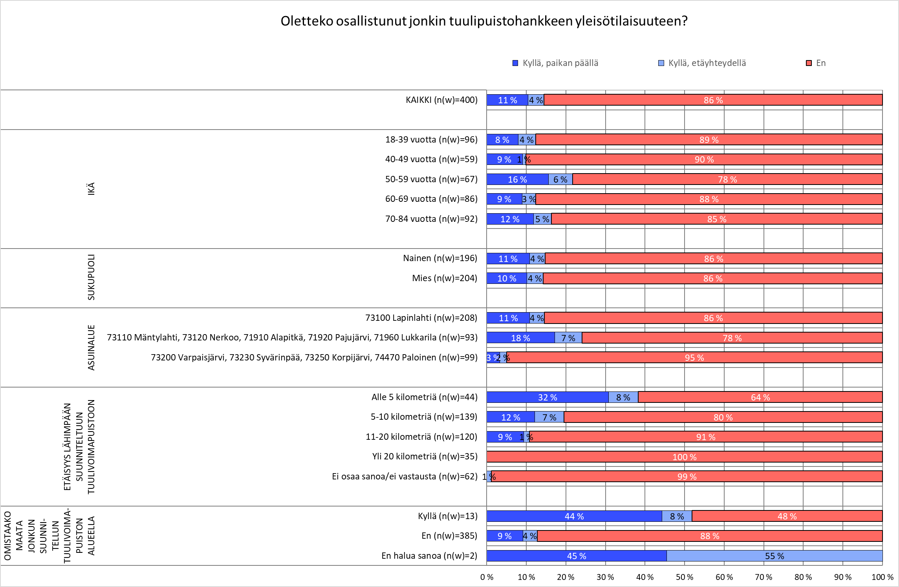
Joka kuudes vastaaja (15 %) on osallistunut jonkin tuulipuistohankkeen yleisötilaisuuteen.
Aktiivisimmin yleisötilaisuuksiin ovat osallistuneet vastaajat, jotka asuvat alle 5 kilometrin päässä lähimmästä suunnitellusta tuulivoimapuistosta.
Vastaajat, jotka omistavat maata jonkun suunnitellun tuulivoima-
puiston alueella ovat osallistuneet yleisötilaisuuksiin useammin kuin kaikki vastaajat keskimäärin.

Slide 28
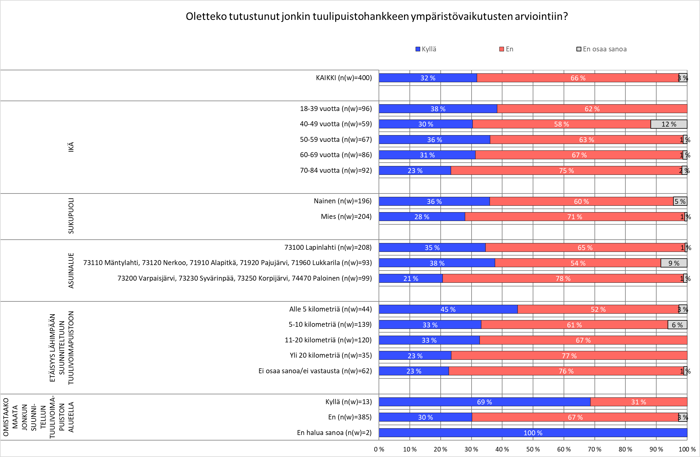
Noin joka kolmas vastaaja (32 %) on tutustunut jonkin tuulipuistohankkeen ympäristövaikutusten arviointiin.
Vastaajat, jotka omistavat maata jonkun suunnitellun tuulivoima-
puiston alueella ovat tutustuneet tuulipuistohankkeiden ympäristövaikutusten arviointeihin aktiivisemmin kuin kaikki vastaajat keskimäärin.

Slide 29
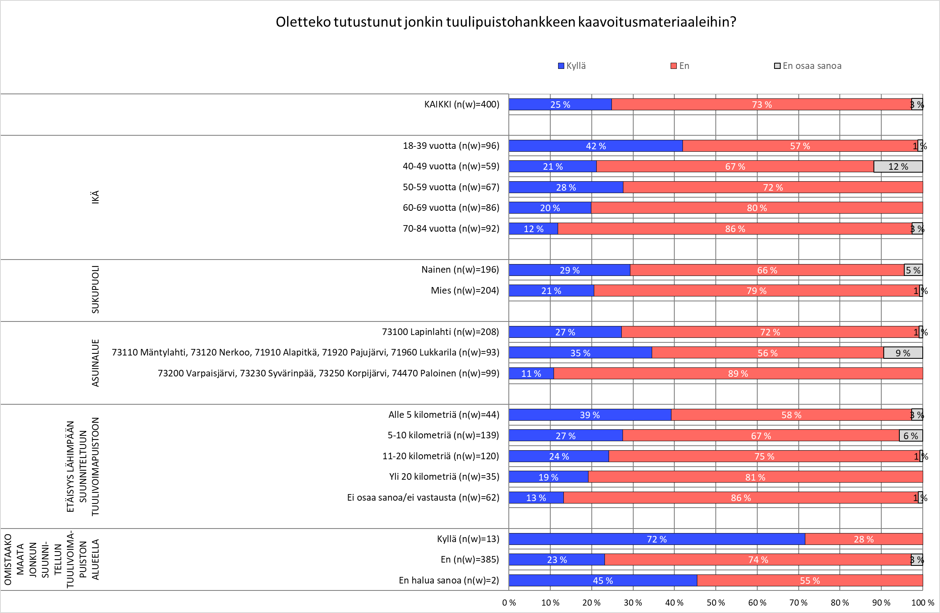
Joka neljännes vastaajista (25 %) on tutustunut jonkin tuulipuistohankkeen kaavoitusmateriaaleihin.
Alle 40 vuotiaat ovat tutustuneet kaavoitusmateriaaleihin useammin kuin kaikki vastaajat keskimäärin.
Mitä lähempänä suunniteltuja tuulivoimapuistoja asutaan, sitä aktiivisemmin tuulipuistohankkeiden
kaavoitusmateriaaleihin on tutustuttu.
Vastaajat, jotka omistavat maata jonkun suunnitellun tuulivoima-
puiston alueella ovat tutustuneet tuulipuistohankkeiden kaavoitusmateriaaleihin aktiivisemmin kuin kaikki vastaajat keskimäärin.

Slide 30
Tutkimuksen liitteet
(avoimet kommentit ja taulukoinnit)

